Slide 1
Sąlyginė funkcija.
Informacinės technologijos

Slide 2
Pamokos Tikslas
Mišrių koordinačių kartojimas

Slide 3
Pamokos uždaviniai
Prisiminsite kaip naudojamos mišrios koordinatės.
Su mokytojo pagalba išnagrinėsite pateiktą pavyzdį.
Atliksite 6 pratimus.

Slide 4
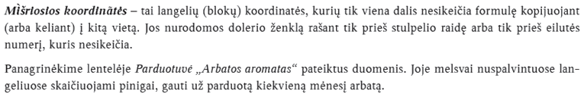
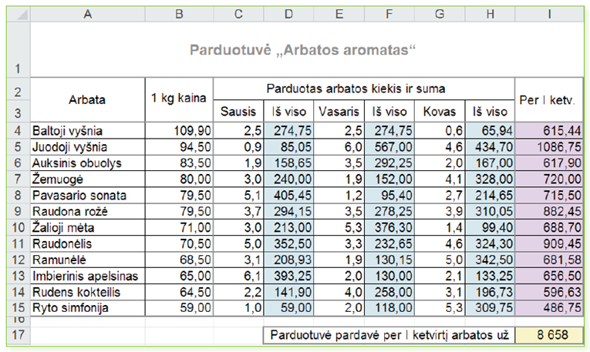
Teorija kartojimui

Slide 5
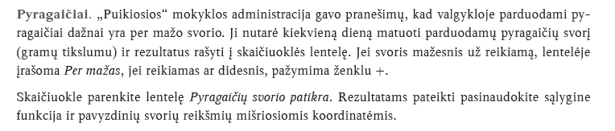
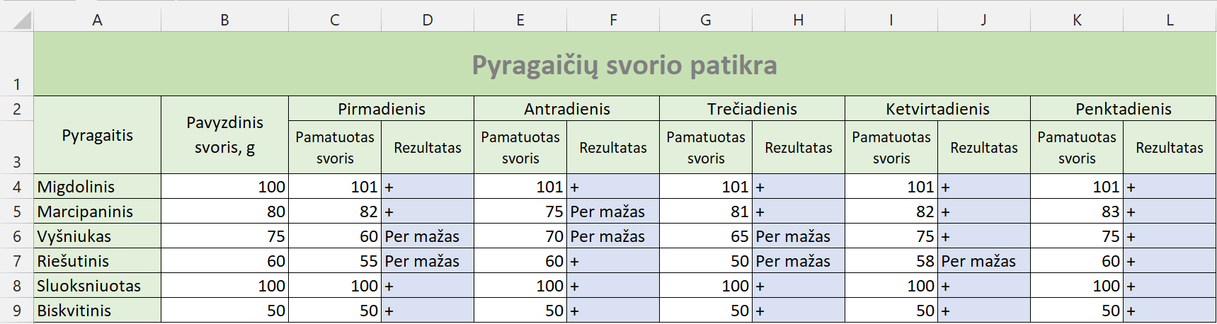
Kartojimo užduotys 1

Slide 6
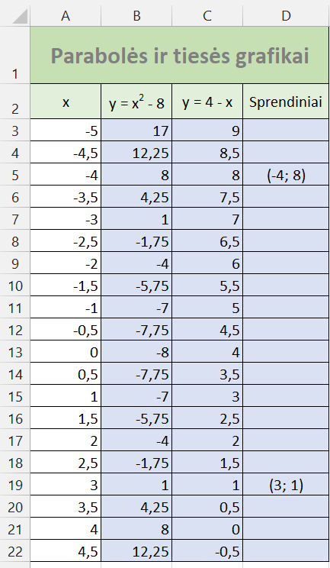
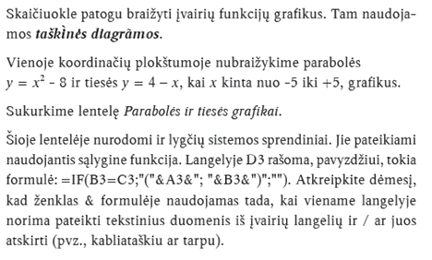
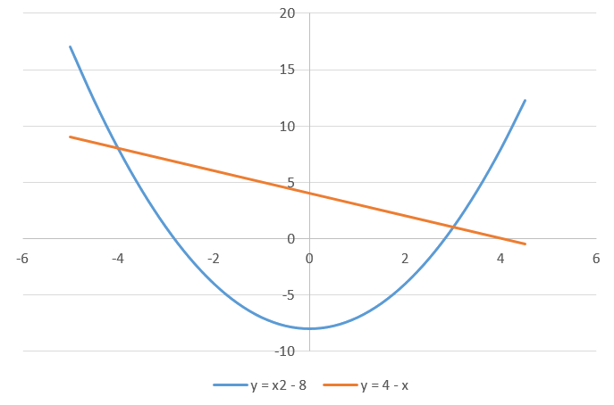
Kartojimo užduotys 2

Slide 7
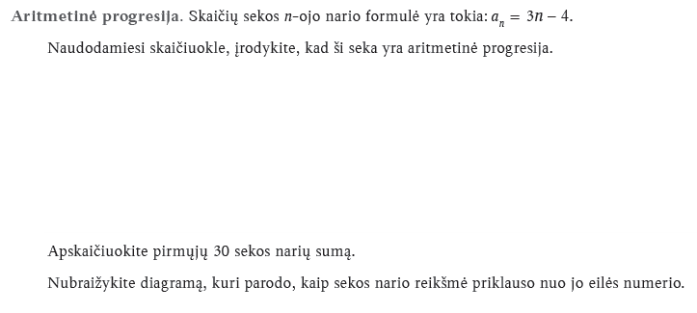
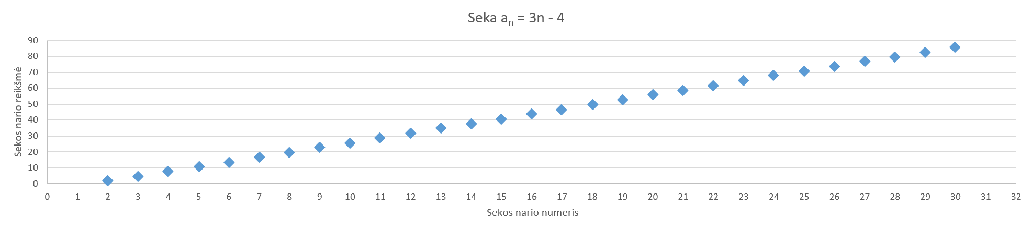
Kartojimo užduotys 3

Slide 8
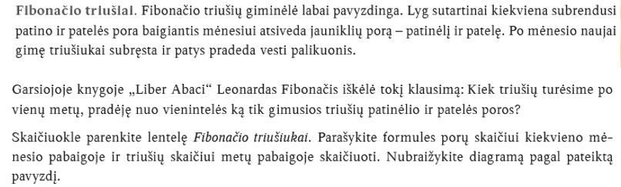
Kartojimo užduotys 4

Slide 9
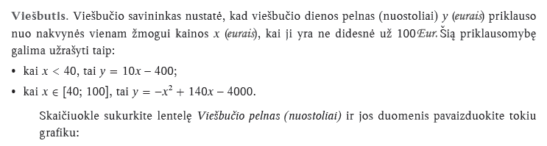
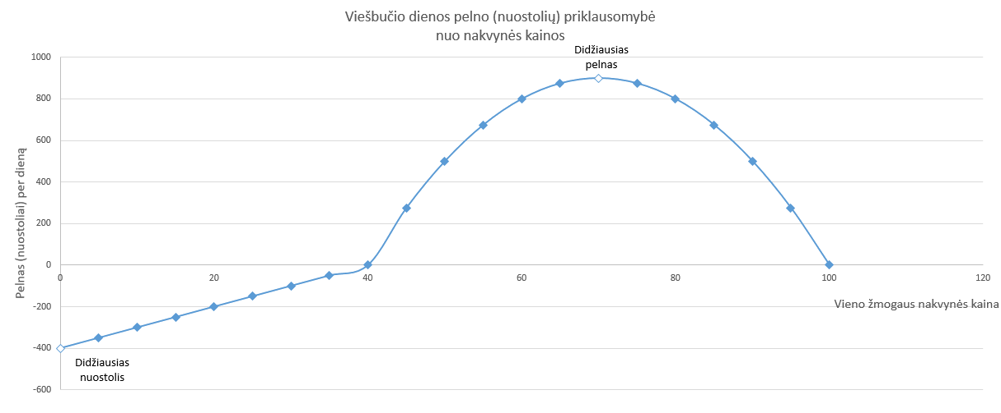
Kartojimo užduotys 5

